Slide 1
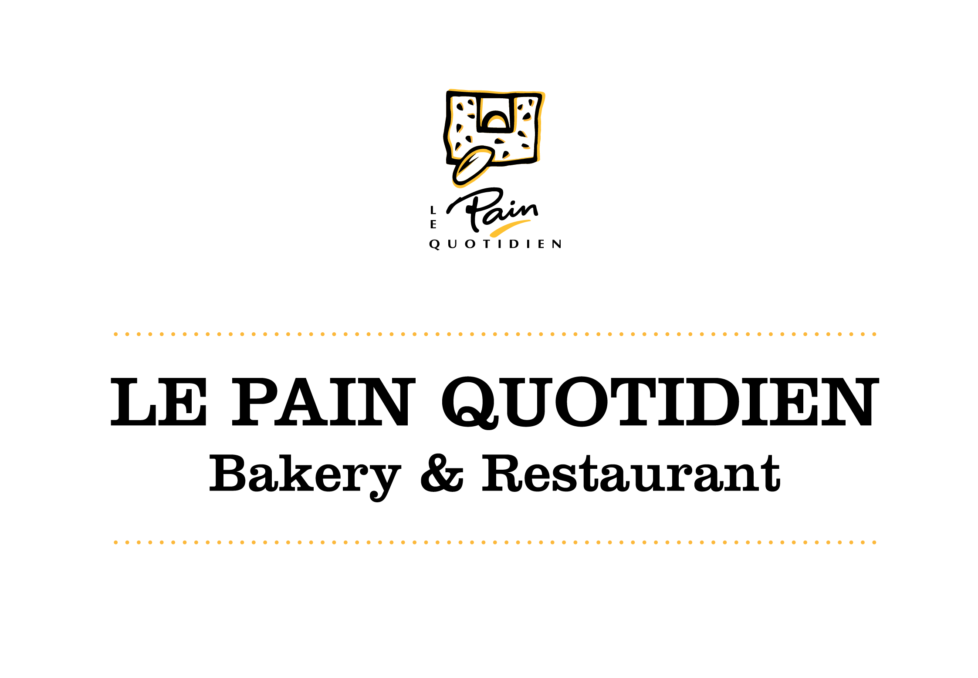


Slide 2
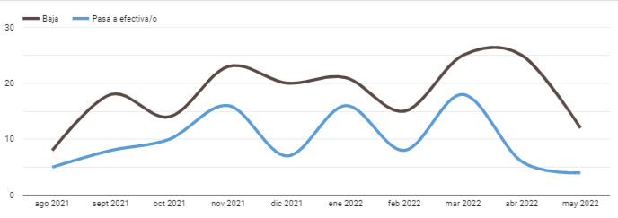

Situación actual
- Los índices de rotación no volvieron a los valores pre pandemia.
- La gastronomía en su totalidad quedó muy golpeada, muchos trabajadores decidieron cambiar de rubro.
- Actualmente tenemos muchas nuevas oportunidades de negocio lo que genera una gran cantidad de vacantes. Estas, a pesar del esfuerzo de nuestros reclutadores, no logramos cubrir debido a la gran rotación de personal.
- Detectamos que la gran mayoría de los egresos corresponden a trabajadores que no superan el periodo de prueba (primeros 3 meses). Esto ya sea por decisión de la empresa o por renuncia del trabajador.
Se precisa generar una herramienta para mejorar el proceso de selección de personal.

Slide 3

Modelo de Machine Learning
Se sugiere la creación de un modelo capaz de predecir si un nuevo candidato superará o no el periodo de prueba. Esta herramienta se suma al análisis del reclutador al momento de la selección de personal, se trata de un complemento.
La herramienta será utilizada sólo para la selección de personal de posiciones con más rotación: equipo de Salón y equipo de Cocina, ambos de sucursales.
Desde RRHH nos proveen de un Archivo Nómina con los datos de todos los trabajadores en cuestión y se inició un relevamiento de Cualidades LPQ.
Funcionamiento
- El reclutador deberá completar un archivo Excel con los datos del trabajador y sus Cualidades LPQ (siendo lo más objetivo posible).
- Los datos serán probados en el Modelo arrojando un resultado que será utilizado como soporte para la toma de decisión.
- En caso de que el candidato ingrese a la compañía, sus datos pasarán a formar parte de la base de datos.
- Se realizará un relevamiento de datos del personal activo cada 3 meses.

Slide 4
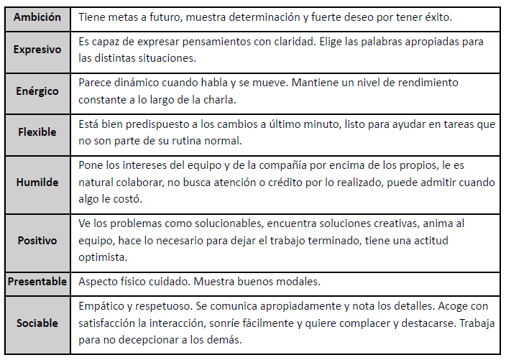
¿Qué son las Cualidades LPQ?
Los reclutadores cuentan con una guía basada en 10 cualidades que debe tener un trabajador de LPQ.
Procedo a detallar las cualidades no así como pueden mostrarse durante el proceso de la entrevista porque no es de interés para el presente trabajo.
Resultado del primer relevamiento de cualidades

Slide 5

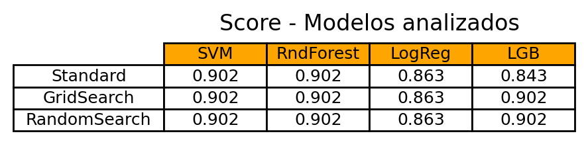
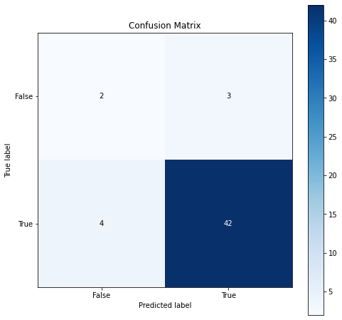
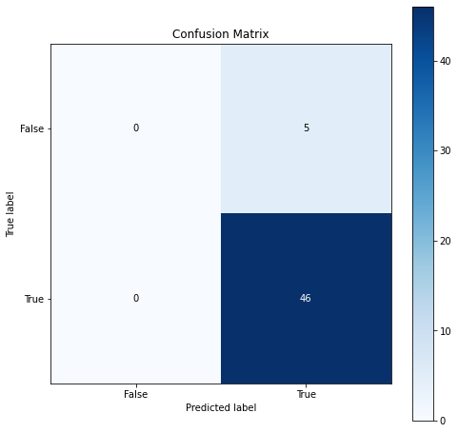
Conclusiones
Se trata de un modelo de Aprendizaje Supervisado.
Como el relevamiento de información se realizó recientemente, no se cuenta con suficiente información de los trabajadores que ya no forman parte de la compañía. Esto dificulta una correcta elección del modelo.
La intención del proyecto es recopilar constantemente nuevos datos para mejorar la eficacia del modelo.
Con la información actual se realizo una comparación de posibles modelos y estos fueron los resultados.
Regresión Logística
Random Forest

